Slide 1

ПІВНІЧНА АМЕРИКА
Підготувала:
Вчитель географії Буштинської ЗОШ І-ІІІ ступенів
Пасічник Орися Василівна

Slide 2
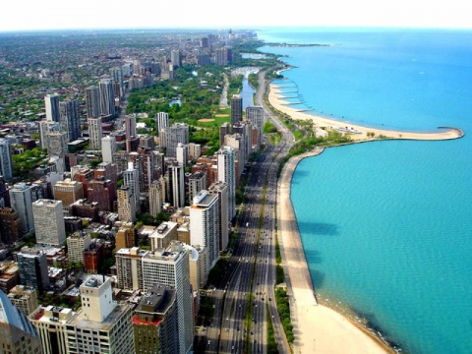
Європейська колонізація Північної Америки

Slide 3
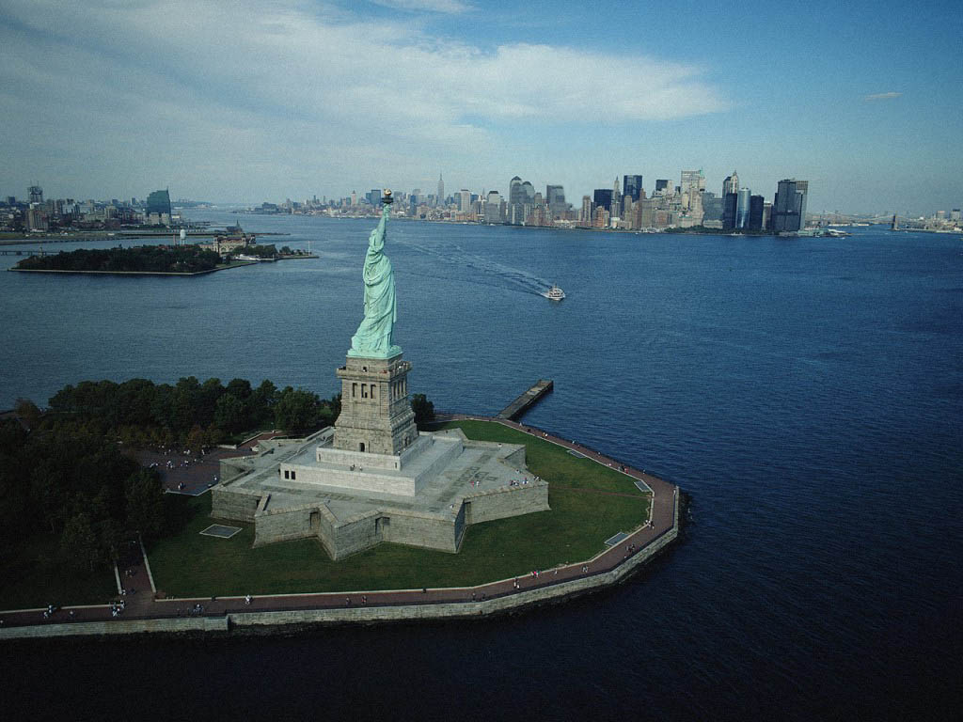
СТАТУЯ СВОБОДИ

Slide 4
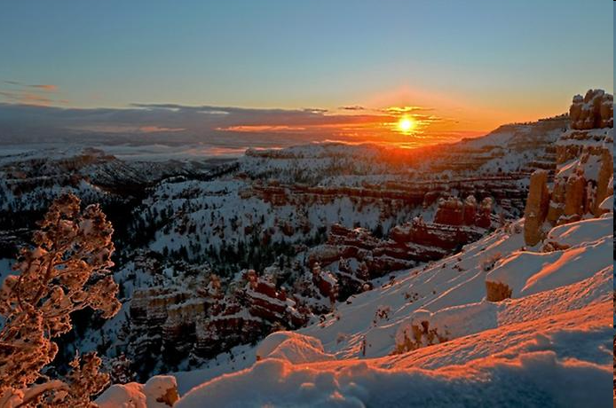
Національний парк Брайс

Slide 5
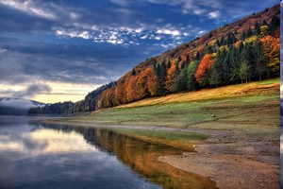
Мис Принца Уельського

Slide 6
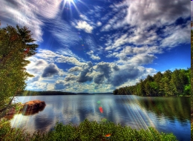
Провінційний парк Алгонкін

Slide 7
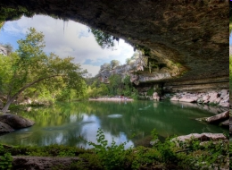
озеро Гамільтон Пул

Slide 8
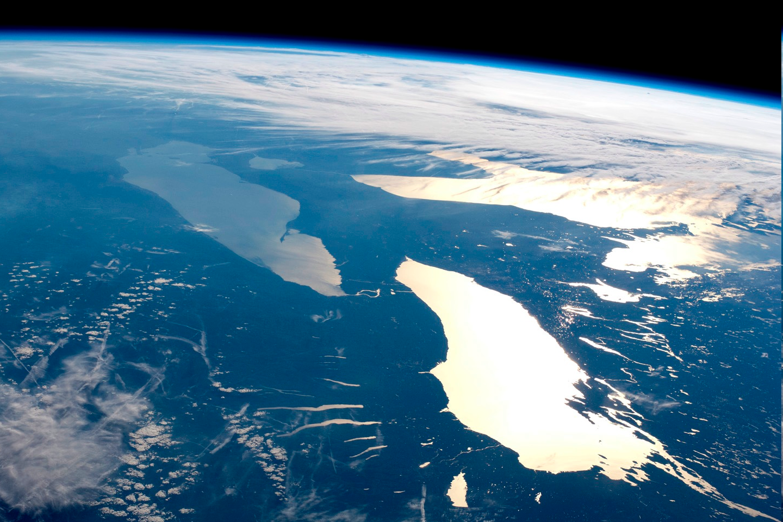
ВЕЛИКІ АМЕРИКАНСЬКІ ОЗЕРА

Slide 9
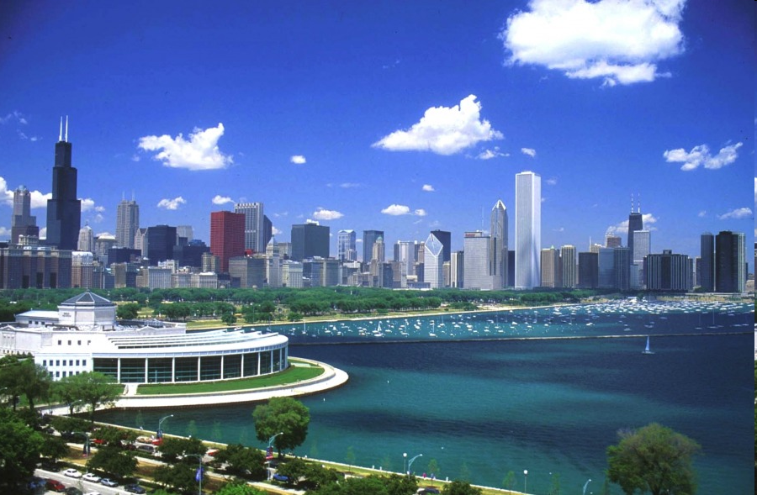

Slide 10
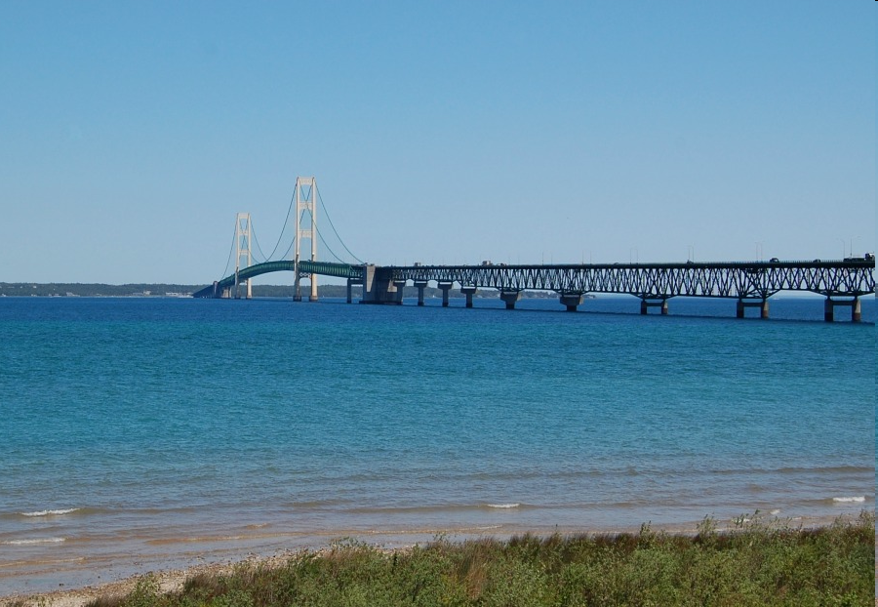

Slide 11
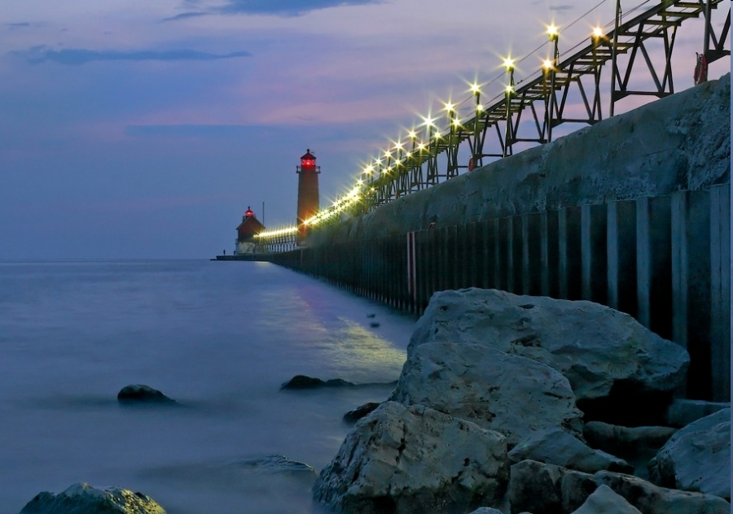

Slide 12
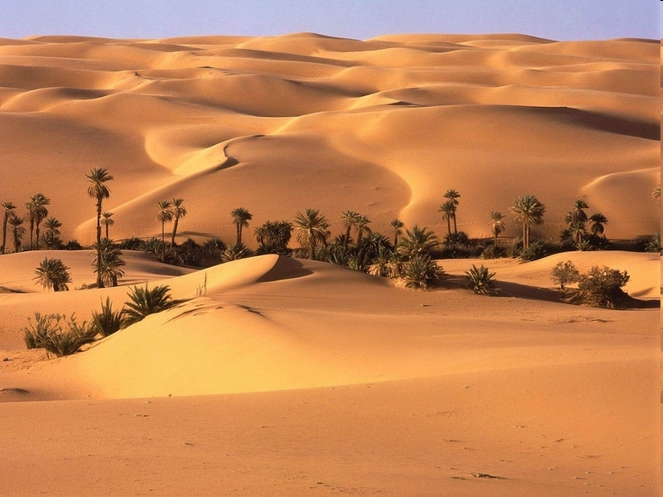
НАЙГАРЯЧІШІ МІСЦЯ

Slide 13
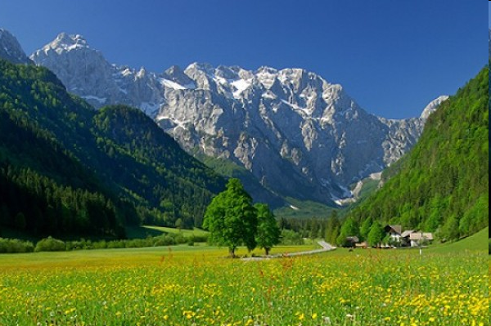
ПРИРОДА ПІВНІЧНОЇ АМЕРИКИ

Slide 14
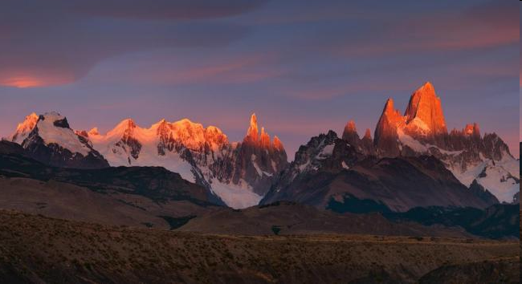
ГОРИ КОЛЬДИЛЬЄРИ

Slide 15

Тема уроку: Узагальнююче повторення по темі:
,,Північна Америка’’.
Мета уроку: узагальнити і систематизувати знання з теми Північна Америка;розвивати вміння аналізувати, систематизувати,порівнювати і робити висновки, сприяти розвитку творчого мислення;виховувати культуру розумової праці; схильність до пошуку, активність.
Тип уроку: узагальнення, повторення і систематизація знань, вмінь і навиків.
Обладнання: фізична карта світу, атласи, практикуми, ІКТ.

Slide 16
Хід уроку
Організаційний момент
Актуалізація опорних знань і умінь учнів

Slide 17
Повторення, узагальнення і систематизація знань учнів
Прийом
,,Картографічна лабораторія’’
Робота учнів з німою картою в практикумах, користуючись фізичною картою Північної Америки

Slide 18
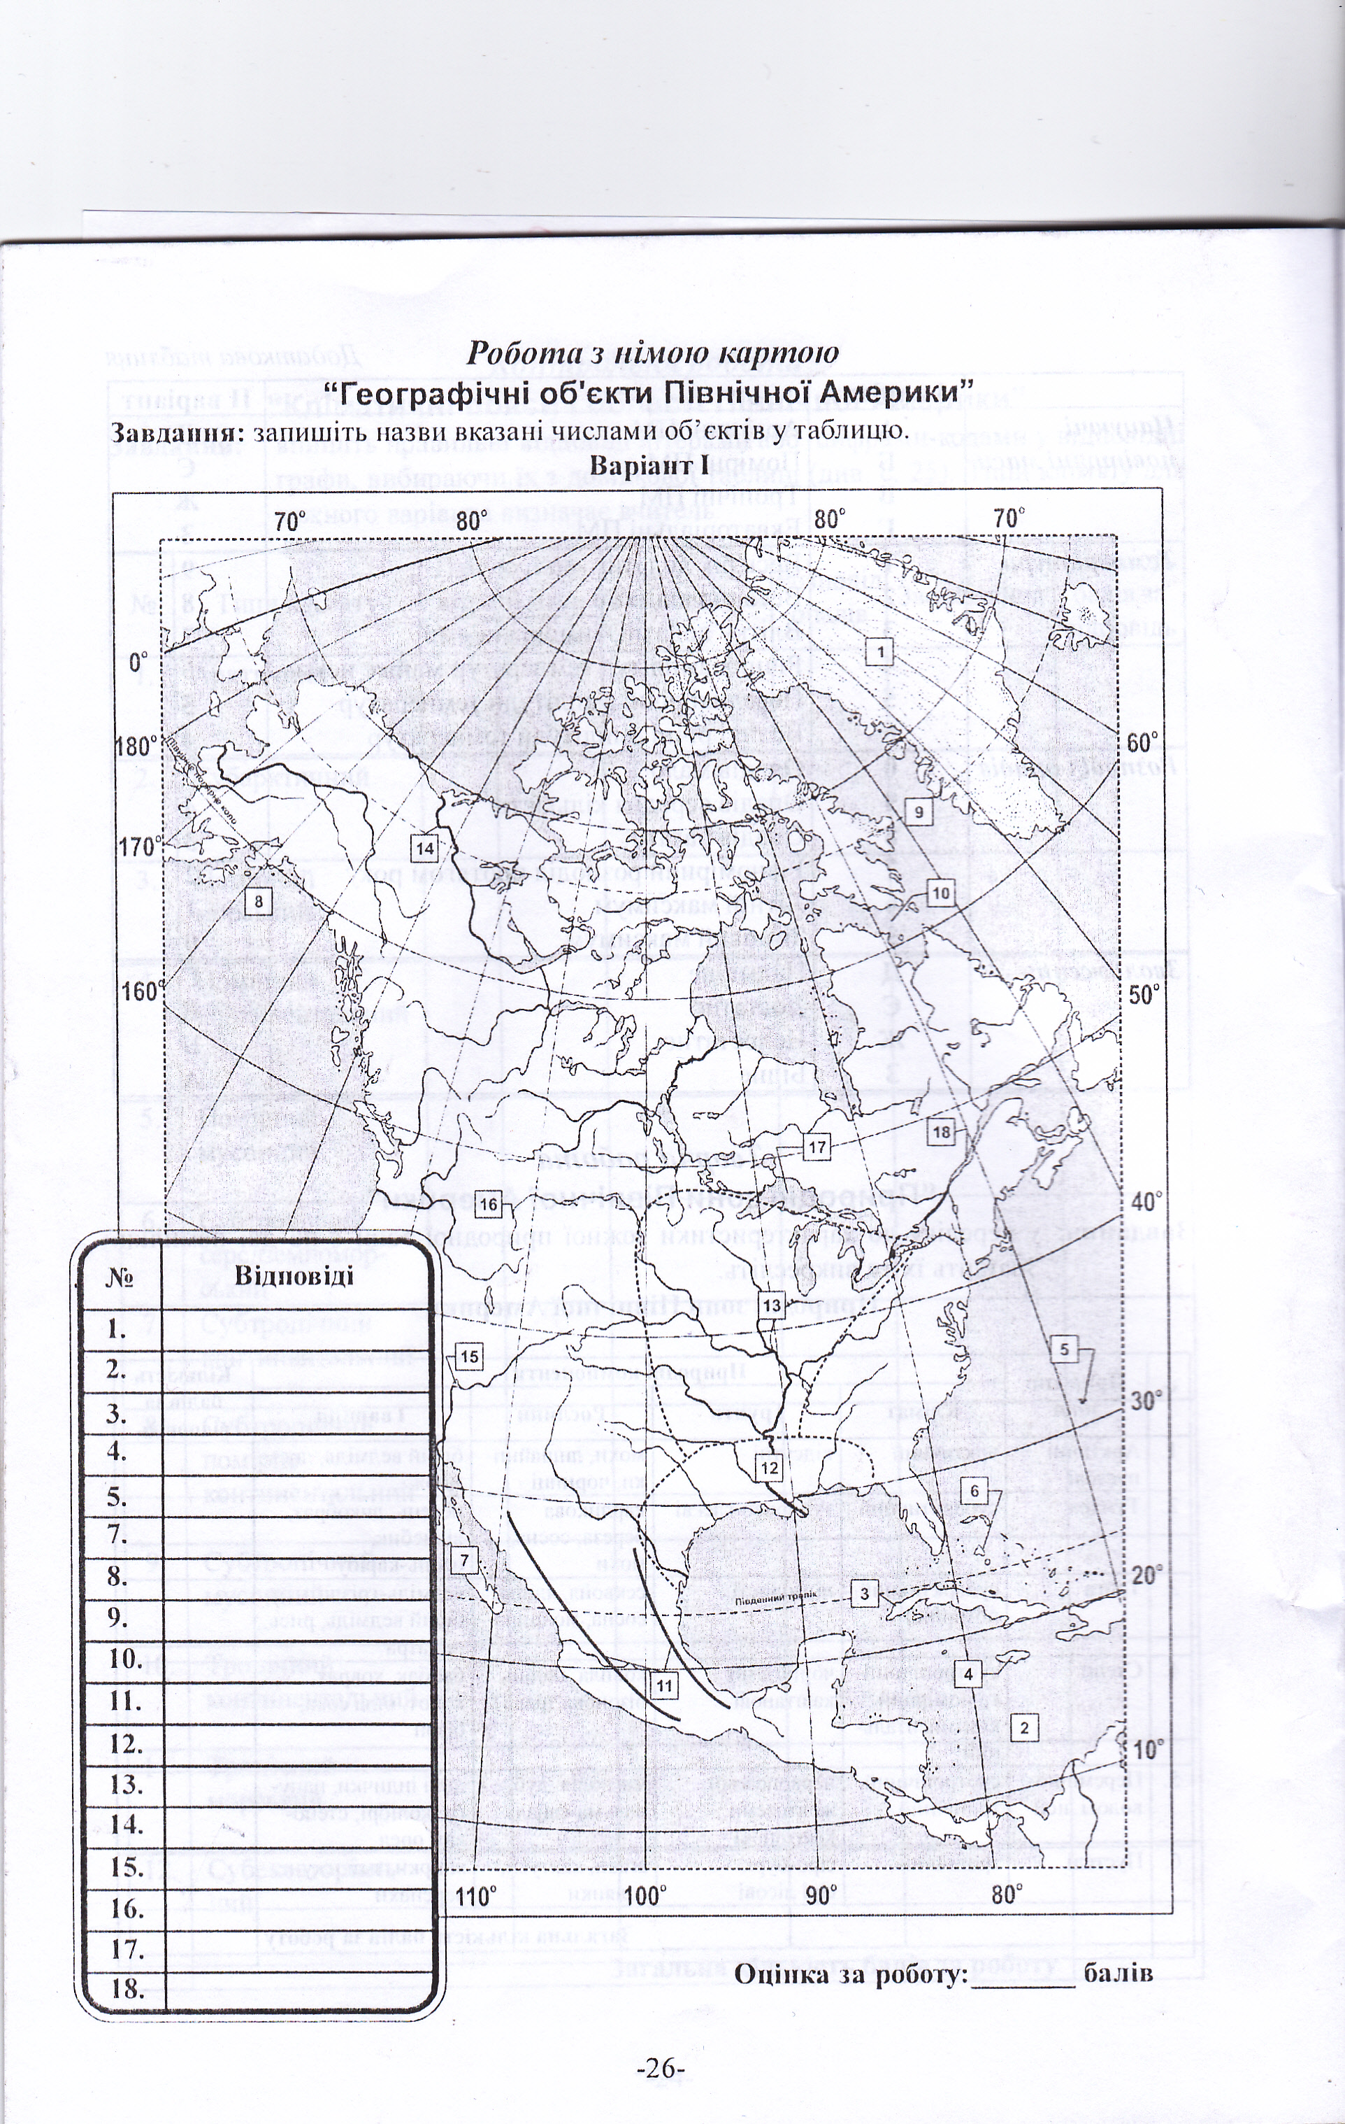

Slide 19
Прийом ,,Біла ворона’’
Знайти зайве:
Помірний, екваторіальний арктичний, субтропічний;
Мис Мар’ято, мис Принца Уельського, мис Йорк, мис Мерчісон;
Бразилія, Канада, США, Мексика;
Гудзон, Беринг, Маккензі, Лівінгстон.

Slide 20
Номенклатурний диктант
Прийом ,,Самоперевірка’’
Вчитель показує на карті географічні об’єкти, а учні записують по номенклатурі

Slide 21
Прийом ,,Дивую’’
Випереджальне завдання учнів:
Ніагарський водоспад;
Великий каньйон Колорадо;
Йєллоустонський національний парк;
Пустеля Долина Смерті
Розлом Сан - Андреас

Slide 22
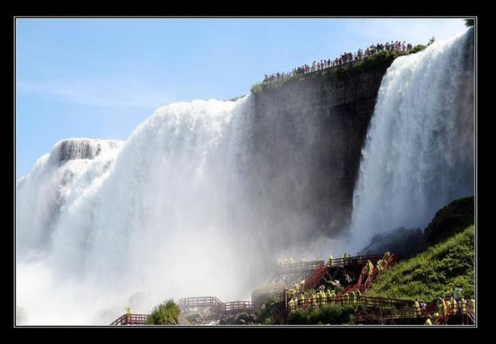
НІАГАРСЬКИЙ ВОДОСПАД

Slide 23
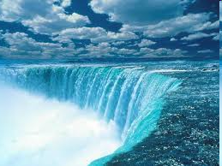

Slide 24
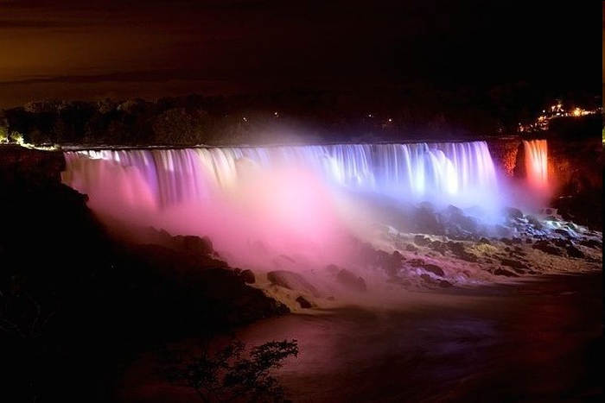

Slide 25
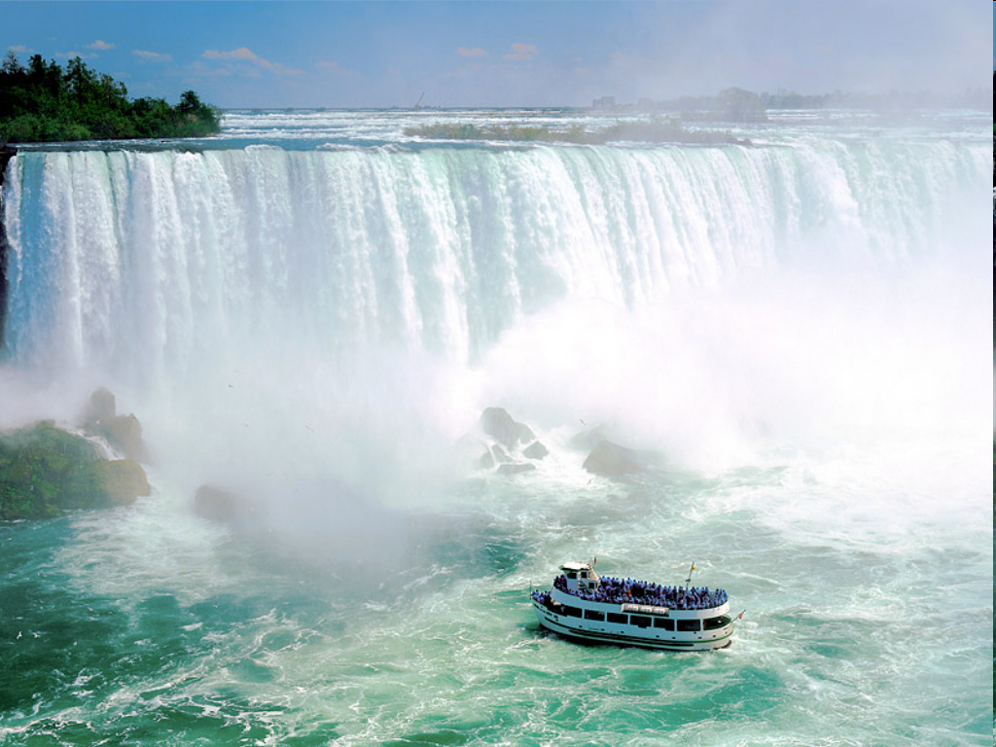

Slide 26
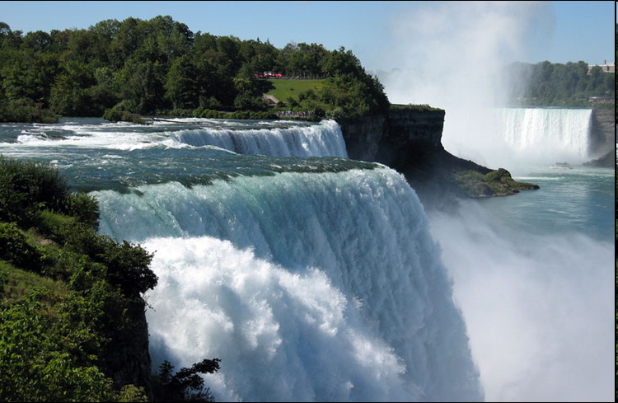

Slide 27
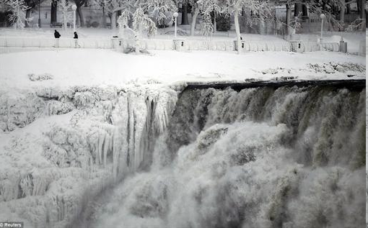

Slide 28

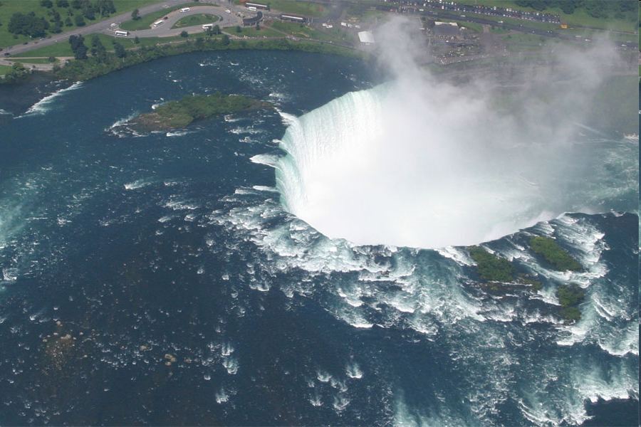
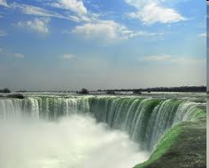
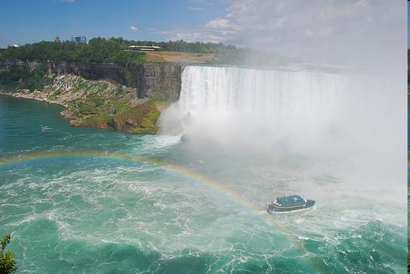
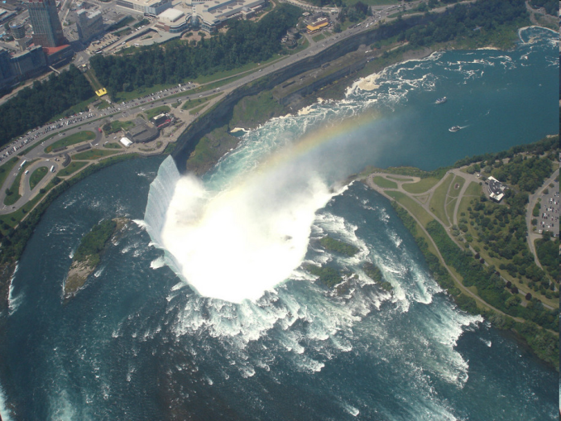

Slide 29
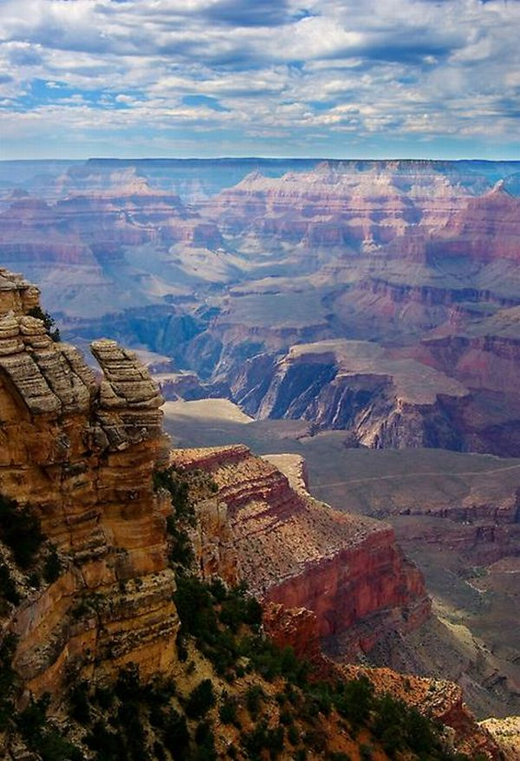
Великий каньйон Колорадо

Slide 30
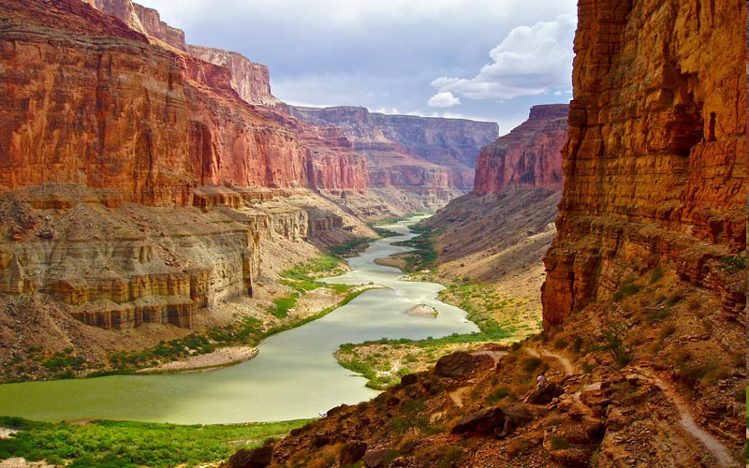

Slide 31
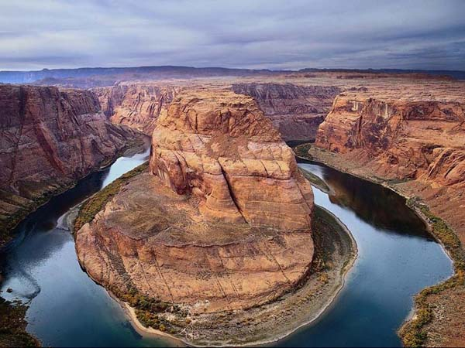

Slide 32
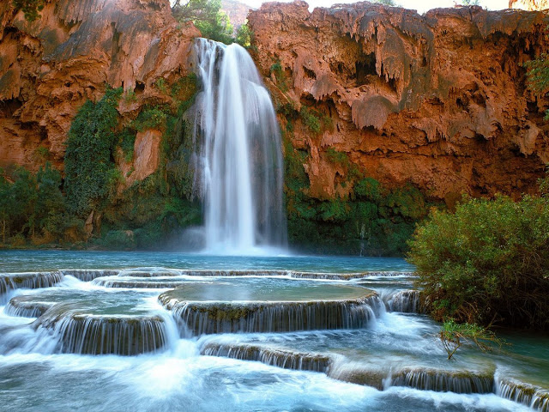
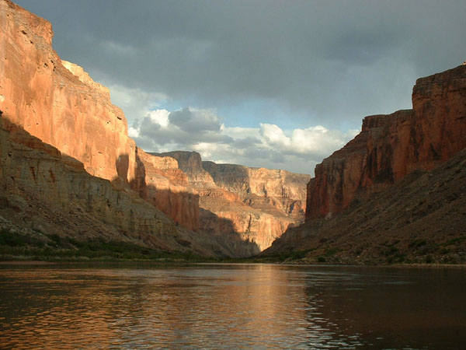
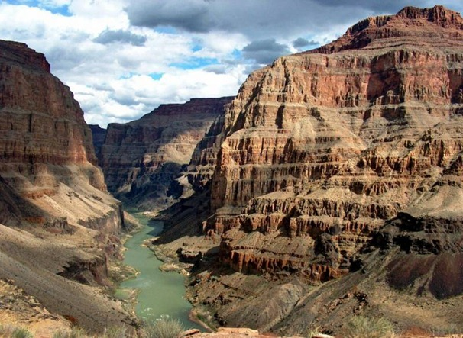
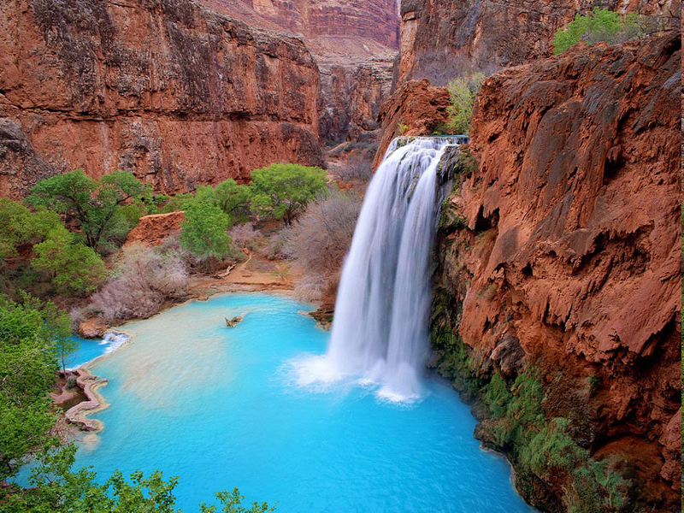
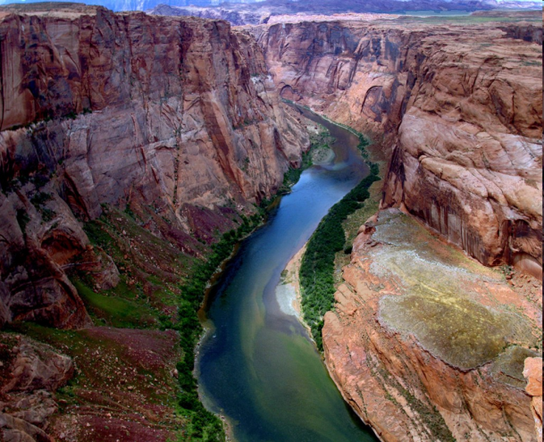

Slide 33
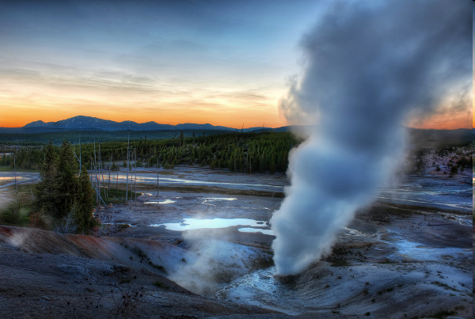

Slide 34
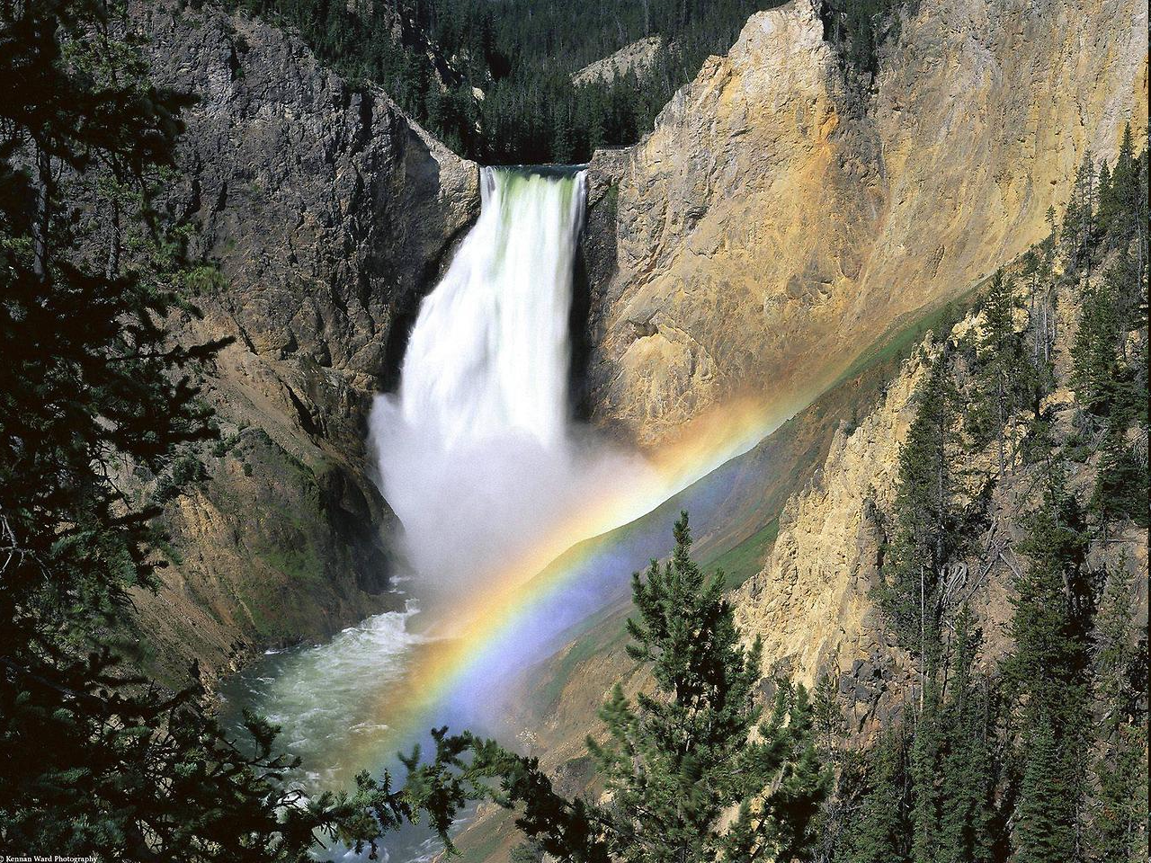

Slide 35
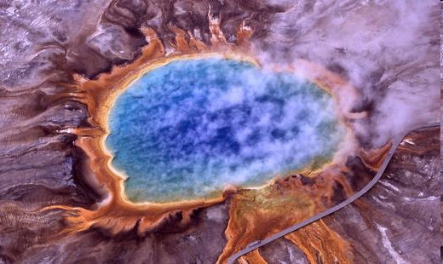
Йєлоустонський національний парк

Slide 36
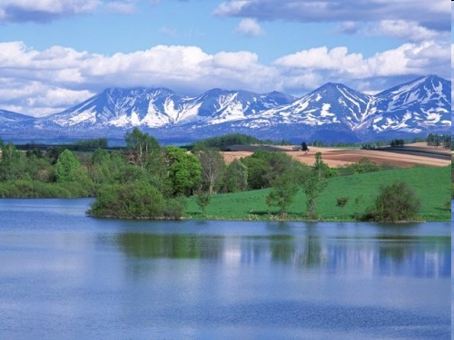
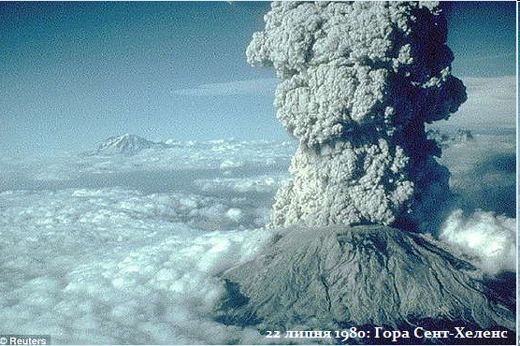
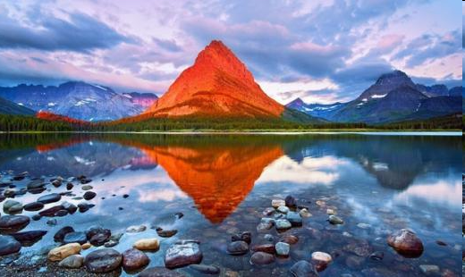
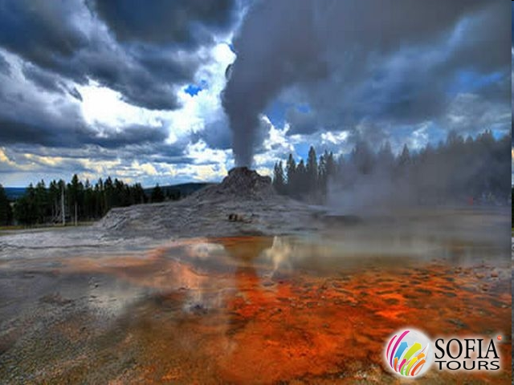
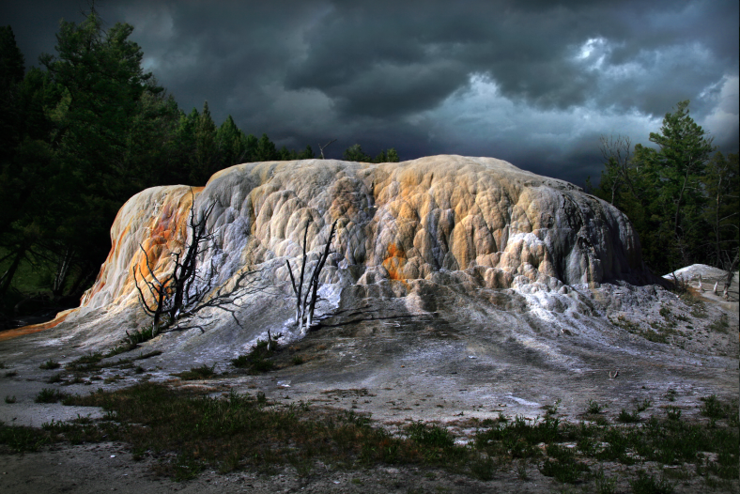
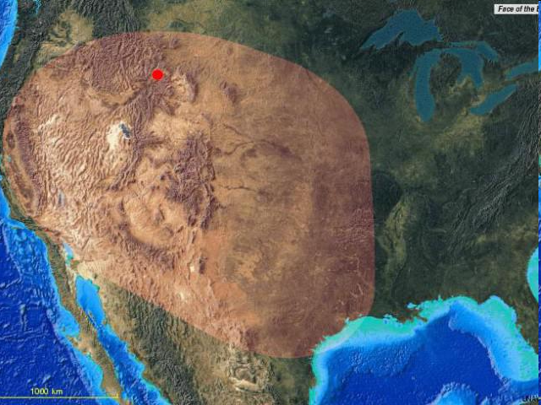
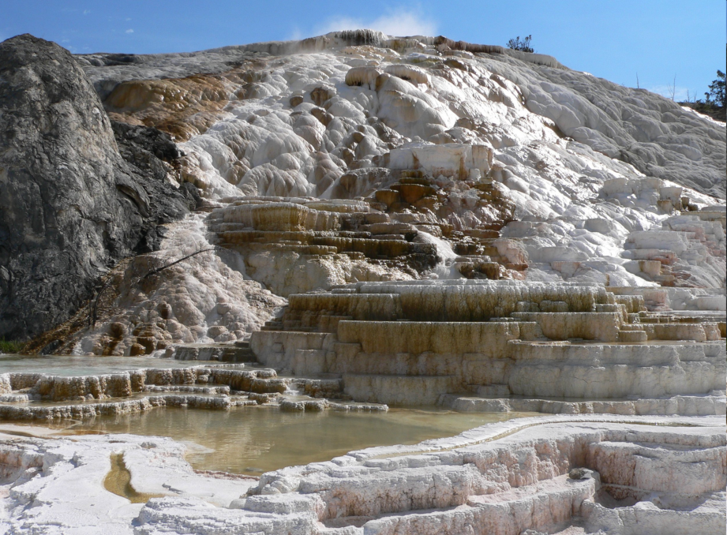
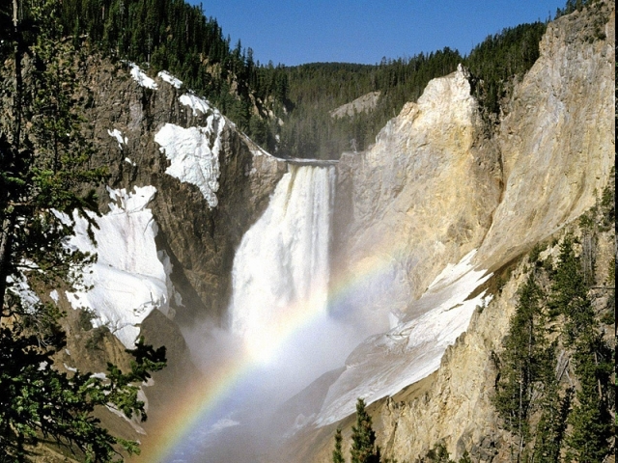
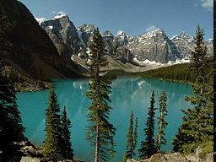

Slide 37
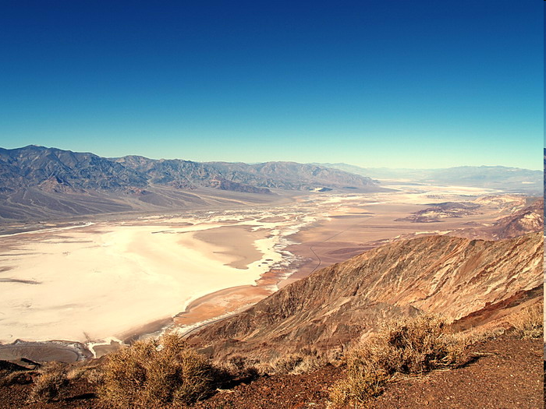
ПУСТЕЛЯ ДОЛИНА СМЕРТІ

Slide 38
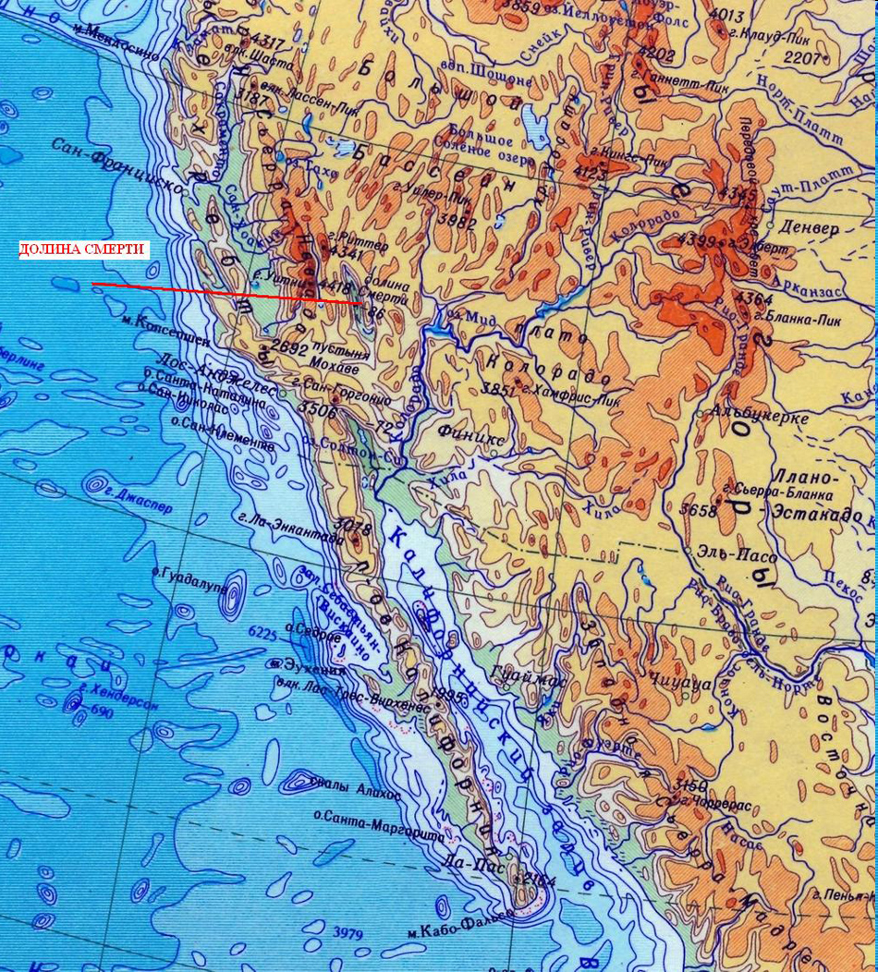

Slide 39
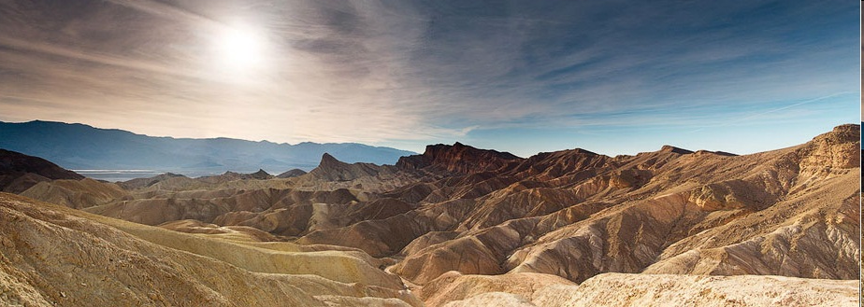

Slide 40
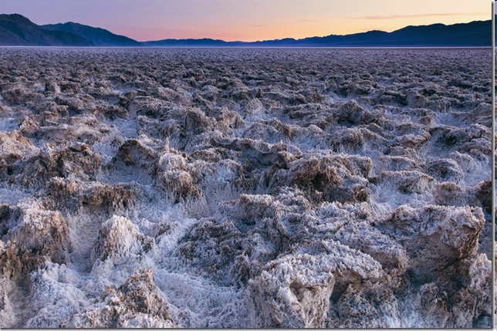
Парк Долина Смерті та камінці,
що самі пересуваються по ній

Slide 41
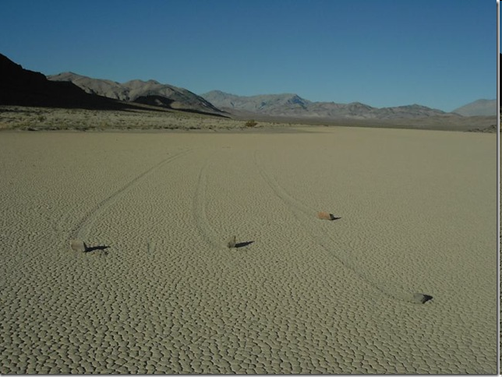

Slide 42
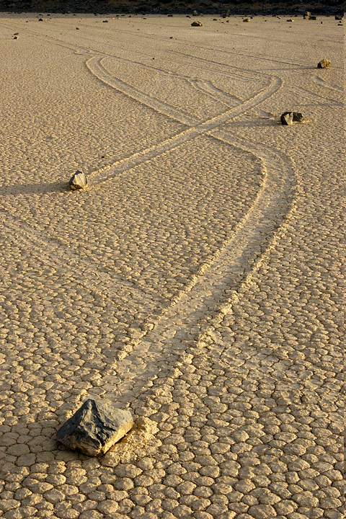

Slide 43


Slide 44


Slide 45

Розлом Сан - Андреас

Slide 46


Slide 47


Slide 48


Slide 49


Slide 50
Прийом
,,Географічна фізкультхвилинка’’
Встаньте, коли почуєте поняття про дослідження материка
Встаньте на носки, руки в гору, коли це поняття стосується природних зон Північної Америки
Розведіть руки в сторони – поняття про внутрішні води
Сядьте за парту – політична карта

Slide 51
Прийом
,,Асоціативний кущ’’
Робота учнів в групах
Завдання: скласти асоціативний кущ щодо природних зон Північної Америки.
Тундра і лісотундра;
Тайга і мішані ліси;
Лісостеп і степ;
Напівпустелі і пустелі.

Slide 52






Зона арктичних пустель

Slide 53





Тундра та лісотундра

Slide 54




Тайга

Slide 55



Мішані та широколисті ліси

Slide 56




Лісостепи та прерії

Slide 57





Напівпустелі та пустелі

Slide 58



Перемінно-вологі ліси

Slide 59
Прийом ,,Мандруємо і досліджуємо’’
Який одяг треба взяти із собою влітку(взимку), якщо відправитись мандрувати на узбережжя Гудзонової затоки, на півострів Каліфорнія, на північне узбережжя Великих озер, на узбережжя Мексиканської затоки?

Slide 60
Підсумок уроку:

Slide 61

ДЯКУЮ ЗА УВАГУ!

